Slide 1
缓存架构及常见问题（上） 缓存概述
蔡振谦, 2018-8-31

Slide 2
C
01
为什么要缓存
ONTENTS
02
服务器端4层缓存
目
录
03
交 流 互 动

Slide 3
缓存概述
从问题入手
为什么要用缓存
缓存就是为了解决数据在两个节点之间的传输效率问题
减轻服务器压力（包括防攻击）
提高用户访问速度
例子
离线下载视频到手机中
内存中的数据，是将磁盘等外存设备中的数据缓存在内存中
浏览器对静态页面的缓存
服务器缓存热点数据

Slide 4
缓存概述
缓存从分布来说有两种
客户端缓存（跳过）
服务器缓存

Slide 5
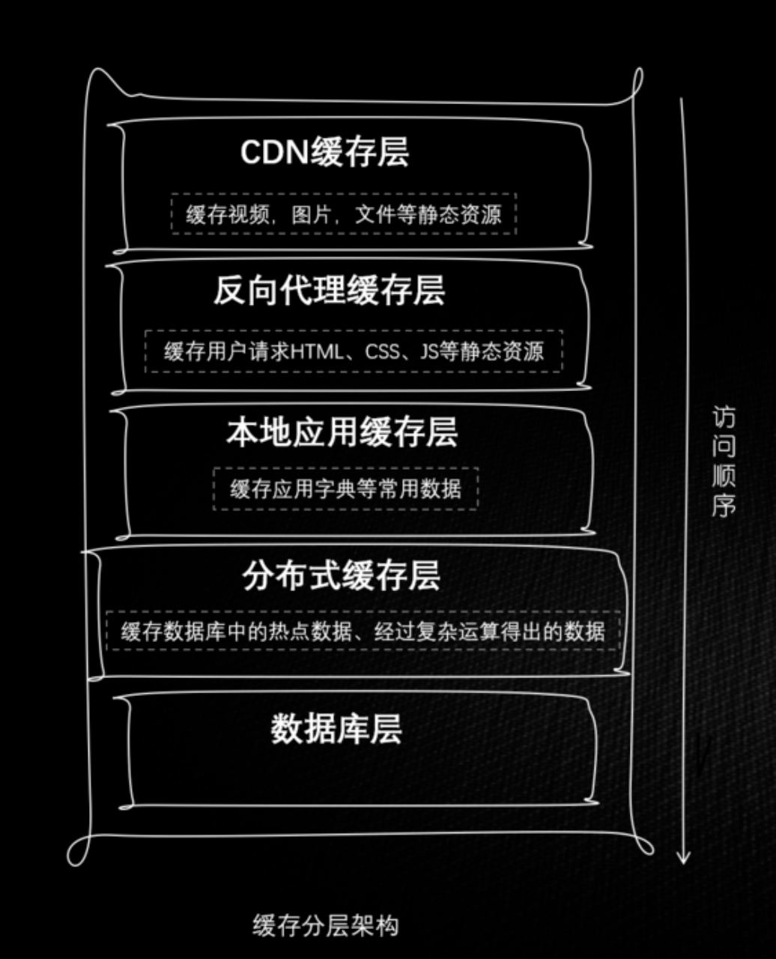
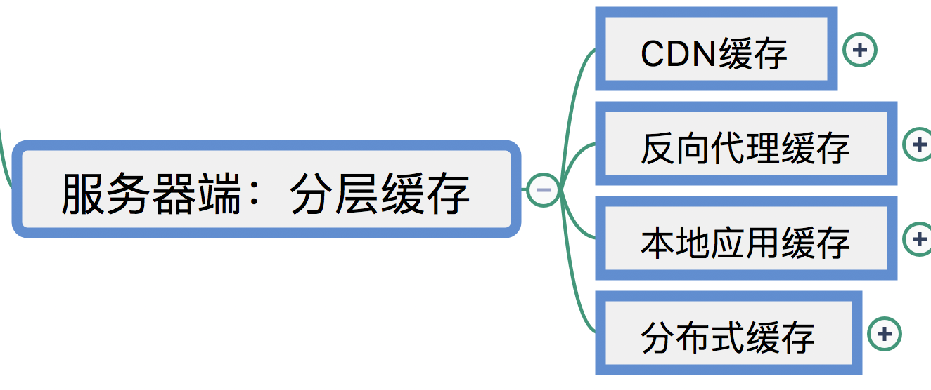
服务器缓存
服务器分层缓存分类

Slide 6
服务器缓存-CDN缓存
原理：
把缓存放在CDN缓存服务器，缓存给用户使用
把缓存服务器放在用户相对集中的N 个地区，
利用全局负载技术，使用离用户最近的服务器响应用户请求；
主要应用场景
缓存静态资源，如图片，css，视频等
CDN 缓存获取流程

Slide 7
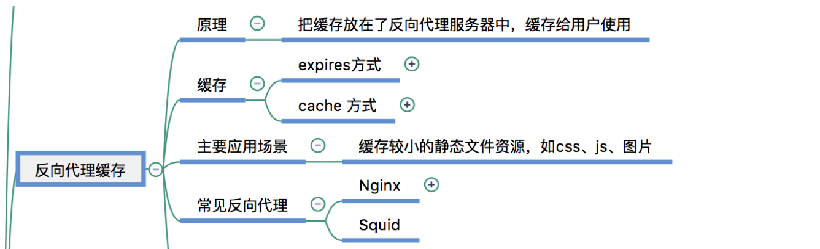
服务器缓存-反向代理缓存

Slide 8
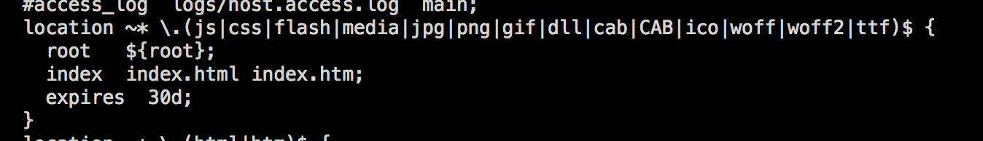
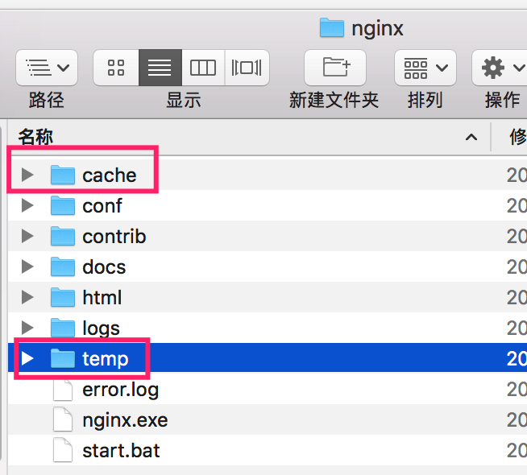
服务器缓存-反向代理缓存
Nginx缓存
<meta http-equiv="Cache-Control" content="no-cache, no-store, must-revalidate" />
expires方式
proxy_temp_path /var/www/cache/tmp;
cache 方式
proxy_cache_path /var/www/cache levels=1:2 keys_zone=mycache:20m max_size=2048m inactive=60m;
https://www.cnblogs.com/kevingrace/p/5882006.html
http://blog.51cto.com/linuxgp/589824

Slide 9
服务器缓存-反向代理缓存
优势
和 CDN 一样，缓存存于上层服务器，降低后端压力
便于开发、运营人员删除缓存
总结
这个经常用，但是一般只是使用expires方式，缓存在客户端
cache 方式局域网内使用意义不大 主要用于跨机房，实际用的比较少

Slide 10
服务器缓存-反向代理缓存
你应该学到了什么
了解反向代理缓存实现的2种方式原理及其使用场景

Slide 11
服务器缓存-本地应用缓存
原理
通过编程实现，缓存在应用服务器中，无网络开销，读写速度极快，缓存给当前应用进程使用
缺点
存在本机中，不能共享缓存给分布式系统，缓存读写只能在本机进行
什么时候用
对缓存读写速度要求很高的
数据少<1w 条记录
响应块
访问频繁
一致性要求不高
【单应用】或 【不需要支持集群缓存高一致】的场景
有些表数据，数据量不大，但是程序加载的时候要马上访问，并且访问的很 频繁，比如（例如字典表、系统配置参数，区域信息，页面下拉Option等）

Slide 12
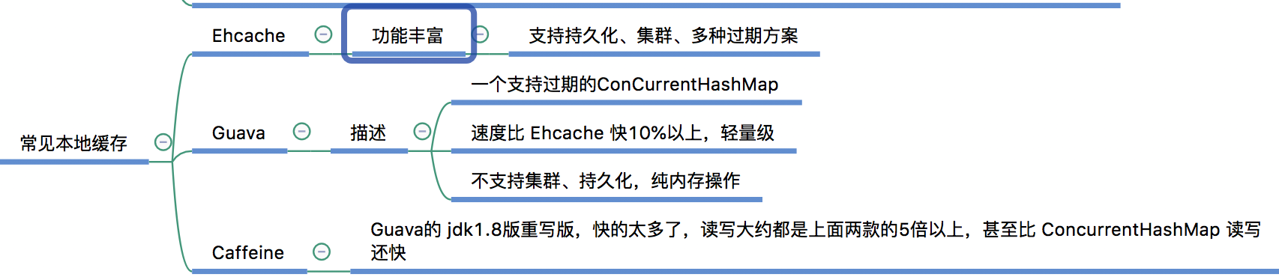
服务器缓存-本地应用缓存
常见的本地缓存
Ehcache
Guava
Caffeine

Slide 13
服务器缓存-本地应用缓存
Ehcache
功能丰富，支持持久化、集群、多种过期方案
什么时候用
需要持久化。有使用持久化功能需要，缓存稳定，以免持久化的数据不准确影响结果。
个人评价
是挺快的，但是单机的缓存，在分布式系统持久化有啥用？

Slide 14
服务器缓存-本地应用缓存
Guava
一个支持过期的ConCurrentHashMap
速度比 Ehcache 快10%以上，轻量级
不支持集群、持久化，纯内存操作
什么时候用
无需持久化场景
要求更加【高速】的场景
个人评价-能用这个不要用 Ehcache
比较适合分布式系统使用，我们几乎所有情况下只需要缓存的 get、set，缓存没了大不了再去取一次，对于超高并发的，还能使用 redis 进行二级缓存

Slide 15
服务器缓存-本地应用缓存
Caffeine
Guava 的 JDK1.8重写版本，大幅度优化读写效率
6个线程读，2个线程写
也就是75%的读操作，25%的写操作

Slide 16
服务器缓存-本地缓存
本地缓存总结
快，非常快，是 Redis 的百倍速以上！ 单次缓存Value越大，优势越明显；
在缓存不需要分布式、强一致性的热点数据可以选用
你学到了什么
本地缓存原理及优缺点
常见的本地缓存有哪些，优势及缺点

Slide 17
服务器缓存-分布式缓存
常见的分布式缓存中间件
Memcached
Redis
主要应用场景
经过复杂运算得到的结果
Session共享
缓存热点数据，减轻服务器压力（需要分布式、较强一致性的）
分布式锁
消息队列、统计、全局自增、排行榜、附近的人等（Redis）

Slide 18
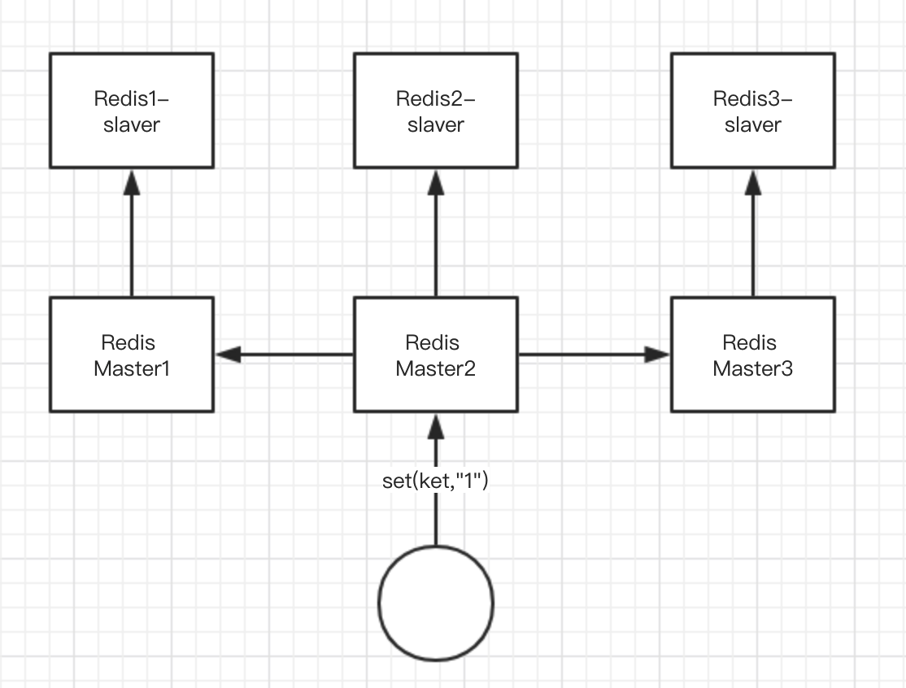
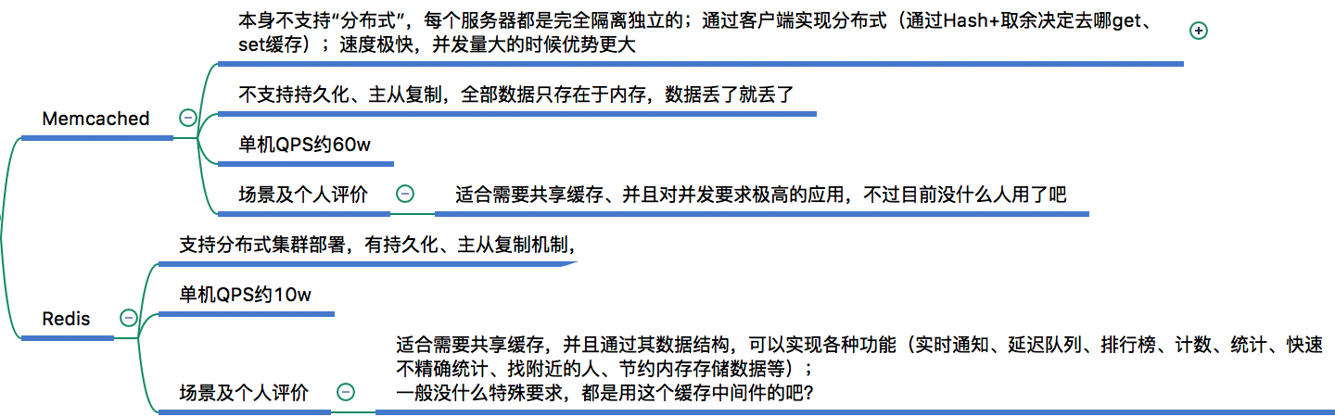
服务器缓存-分布式缓存

Slide 19
服务器缓存-分布式缓存
自从进入了分布式时代，你可以没有CDN，可以没有反向代理，可以没有本地缓存，但是你肯定会用到分布式缓存；

Slide 20
谢谢！

Slide 21
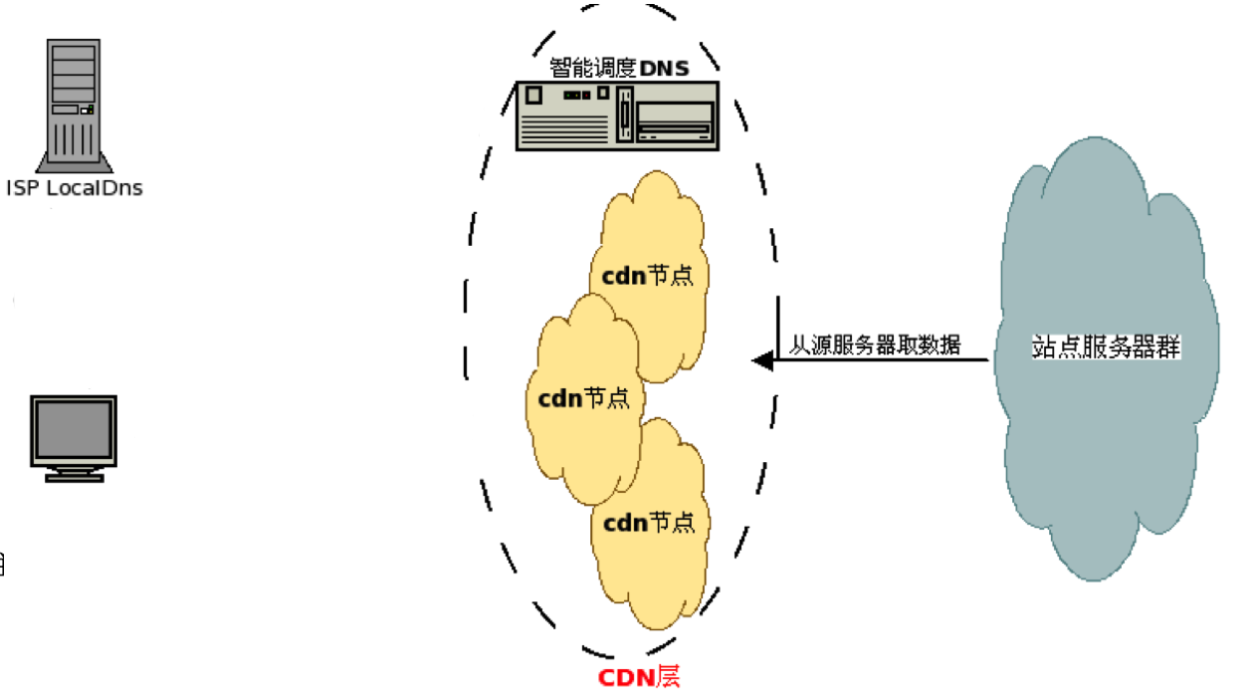
服务器缓存-CDN缓存
原理：
把缓存放在CDN缓存服务器，缓存给用户使用
把缓存服务器放在用户相对集中的N 个地区，
利用全局负载技术，使用离用户最近的服务器响应用户请求；
流程演示：我刚刚把JQuery.js 放在了新注册的CDN服务器中，用户请求这个文件
cdn001-chris.baidu.com/jquery.js
1.请求本地 DNS，匹配不到
主要应用场景
2.DNS往上级找，找到运营商 DNS 做解析
缓存静态资源，如图片，css，视频等
3.运营商 DNS 通过全局负载技术，返回离该 DNS 最近的 CDN 服务器 IP
4.本地 DNS 返回客户端 运营解析结果，并保存此次解析结果
5.客户端请求该 （最近的）CDN 节点，获取资源
返回

Slide 22
客户端缓存
原理：客户端请求服务器后，把请求结果缓存在本地
主要应用场景
缓存静态资源
请求后台计算后返回给客户端，且随客户端同步一致变化的结果，如操作记录、已访问网站时长等
评价
直接请求本地，速度最快
减免服务器端的资源消耗
能用客户端缓存的，尽量使用客户端缓存

Slide 23
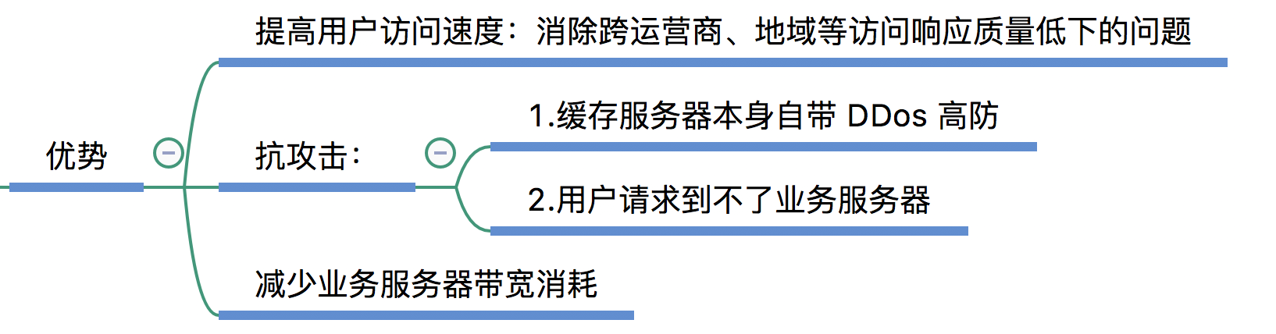
服务器缓存-CDN缓存
缺点
网站更新时，如果 CDN 没有及时更新，即使用户Ctrl+F5也不能获取更新后的缓存数据，影响客户端访问

Slide 24
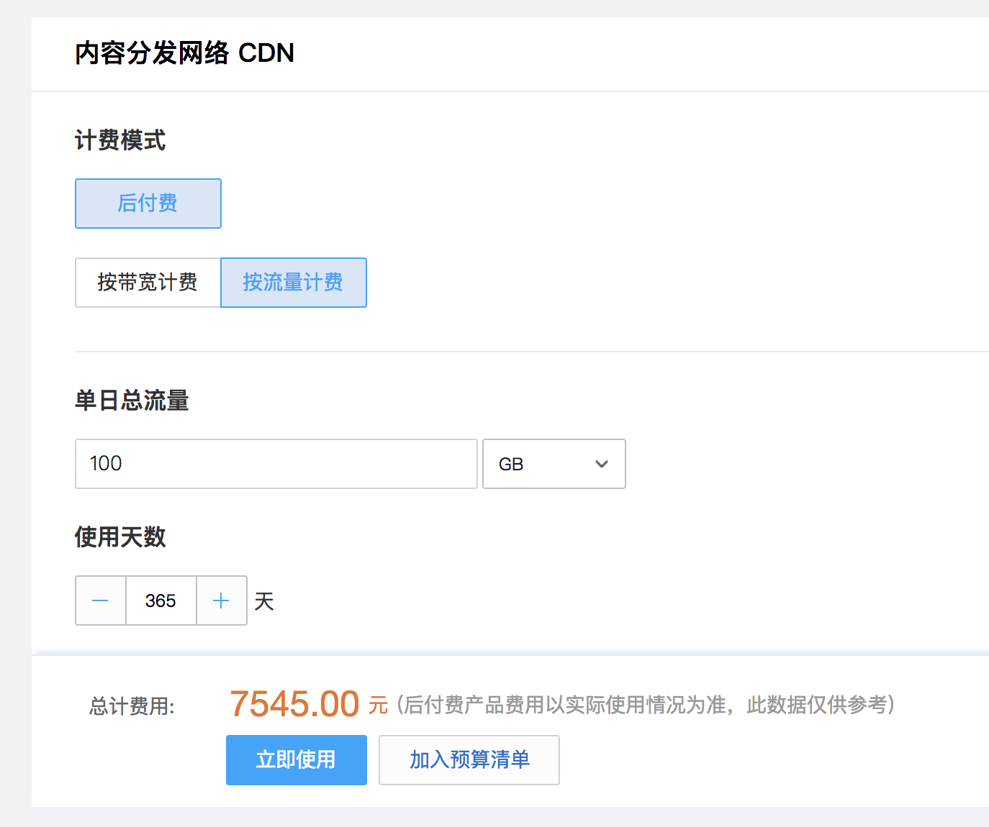
服务器缓存-CDN缓存
评价
主要是给有大用户量、用户分布不均的大公司使用
可以为不同地区、服务商的用户提高同等的访问速度

Slide 25
服务器缓存-CDN缓存
你应该学到了什么
通过CDN 获取缓存流程
CDN有什么用，优缺点在哪里

